Slide 1
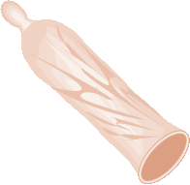
Préservatif masculin
Séance III : Prestation du préservatif masculin
Notes:
Illustration : Salim Khalaf/FHI

Slide 2
Conseils sur le préservatif masculin Sujets à aborder en priorité lors de la séance de conseil
Caractéristiques
Rectification des peurs, des idées fausses et des mythes courants
Comment utiliser le préservatif ; démonstration
Combien il est important que la méthode soit utilisée correctement et systématiquement
Problèmes courants ; ce qu’il ne faut pas faire
Lubrifiants
Où se procurer d’autres préservatifs
Recours à la contraception d’urgence, au besoin
Comment parler des préservatifs avec ses partenaires

Slide 3
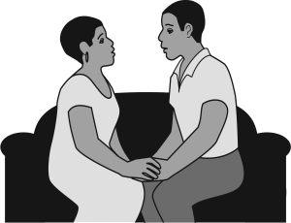
Conseils sur le préservatif masculin Parler avec les partenaires (1)
Conseils sur la façon de négocier l’utilisation d’un préservatif :
Assurez-vous que les clients comprennent ce qu’on entend par préservatif.
Offrez des suggestions, mais laissez les clients décider.
Parlez ensemble des doutes et des craintes.
Rassurez ; citez des exemples de succès.
Offrez des consultations de couple.
Assurez un suivi
Notes:
Illustration : Rafael Avila

Slide 4
Conseils sur le préservatif masculin Parler avec les partenaires (2)
Conseils sur la façon de négocier l’utilisation d’un préservatif :
Evaluez l’aptitude des clients à parler avec leurs partenaires.
Analysez ce qui empêche les clients de parler des préservatifs.
Suggérez des stratégies.
Aidez les clients à réfléchir aux stratégies possibles ; insistez sur le fait qu’il faut écouter les partenaires ; pratiquez des jeux de rôle.
Notes:
Illustration : Rafael Avila

Slide 5
Conseils sur le préservatif masculin : Parler avec les partenaires (3)
Aidez les clients à réfléchir à ce qui suit :
Où parler : Dans un endroit privé, sûr et confortable
Quand parler : Quand on est détendu et sobre, avant les rapports sexuels
Comment parler :
Décidez de ce que vous voulez dire.
Demandez au/à la partenaire de partager ses idées ; créez un dialogue.
Insistez sur la sécurité, la santé, la confiance, le souci de l’autre et le besoin de se mettre d’accord.
Notes:
Illustration : Rafael Avila

Slide 6
Visites de suivi
Demandez aux clients si la méthode marche bien. Demandez-leur s’ils ont des questions ou si quelque chose les préoccupe.
Demandez-leur s’ils ont de la difficulté à utiliser le préservatif correctement lors de chaque rapport sexuel.
Donnez aux clients d’autres préservatifs et demandez-leur de revenir avant que leur provision ne soit épuisée. Rappelez-leur les autres endroits où ils peuvent se procurer des préservatifs.
Demandez aux clients de longue date s’ils prévoient des changements de vie majeurs qui risquent de modifier leurs besoins : l’envie d’avoir des enfants ou le risque d’IST/VIH.

Slide 7
Préservatif masculin : Résumé
Sans risque et facile à utiliser
Protège à la fois de la grossesse et des IST/VIH
Requiert la coopération des partenaires

